Slide 1
Модуль 2, практическое занятие 1
Классы. Члены классов
Объекты
Notes:
https://docs.microsoft.com/ru-ru/dotnet/csharp/programming-guide/classes-and-structs/classes

Slide 2
Задача 1
Программа проверяет скоро ли день рождения? (Без учета високосного года)
Получите от пользователя имя и дату рождения (год, месяц, число), создайте объект класса Birthday, описывающего сведения о человеке. Получите число дней до очередного дня рождения.
Используются возможности библиотечной структуры System.DateTime (https://docs.microsoft.com/ru-ru/dotnet/api/system.datetime?view=net-5.0)
Форматирование DateTime
Стандартные форматы:
https://docs.microsoft.com/ru-ru/dotnet/standard/base-types/standard-date-and-time-format-strings
Настраиваемые форматы:
https://docs.microsoft.com/ru-ru/dotnet/standard/base-types/custom-date-and-time-format-strings

Slide 3
Задача 1
class Birthday {
string name; // закрытое поле - фамилия
int year, month, day; // Закрытые поля: год, месяц, день рождения
public Birthday(string name, int y, int m, int d) { // Конструктор
this.name = name;
year = y; month = m; day = d;
}
DateTime Date { // закрытое свойство - дата рождения
get { return new DateTime(year, month, day); }
}
public string Information { // свойство - сведения о человеке
get {
return name + ", дата рождения " + day + ":" + month + ":" + year;
}
}
//// СВОЙСТВО HOWMANYDAYS
}
https://repl.it/@Maksimenkova/ClassesObjects01

Slide 4
Задача 1
public int HowManyDays { // свойство - сколько дней до дня рождения
get {
// номер сего дня от начала года:
int nowDOY = DateTime.Now.DayOfYear;
// номер дня рождения от начала года:
int myDOY = Date.DayOfYear;
int period = myDOY >= nowDOY ? myDOY - nowDOY :
365 - nowDOY + myDOY;
return period;
}

Slide 5
Задача 1
class Program {
static void Main( ) {
Birthday md = new Birthday("Чапаев", 1887, 2, 9);
Console.WriteLine(md.Information);
Console.WriteLine("До следующего дня рождения дней осталось: ");
Console.WriteLine(md.HowManyDays);
Birthday km = new Birthday("Маркс Карл", 1818, 5, 4);
Console.WriteLine(km.Information);
Console.WriteLine("До следующего дня рождения дней осталось: ");
Console.WriteLine(km.HowManyDays);
}
}
}

Slide 6
Дополнительное задание к задаче 1
Добавьте в класс Birthday конструктор без параметров, устанавливающий поля объекта класса в состояние «1 января 1970».
Добавьте в класс Birthday методы, позволяющий получить информацию о дне рождения со следующими форматами представления даты: DD Month YYYY, DD-MM-YY.
Решите проблему високосного года (учтите верно количество дней до дня рождения).
Добавьте методы для получение текущего значения и изменения значения поля name.
Вы, конечно же заметили, что создание дополнительных методов для получения доступа к закрытым полям класса довольно утомительно. Изучите свойства: https://docs.microsoft.com/ru-ru/dotnet/csharp/programming-guide/classes-and-structs/properties и замените методы доступа к закрытым членам класса свойствами. Воспользуйтесь ссылкой с готовыми набросками кода: https://repl.it/@Maksimenkova/ClassesObjects01

Slide 7

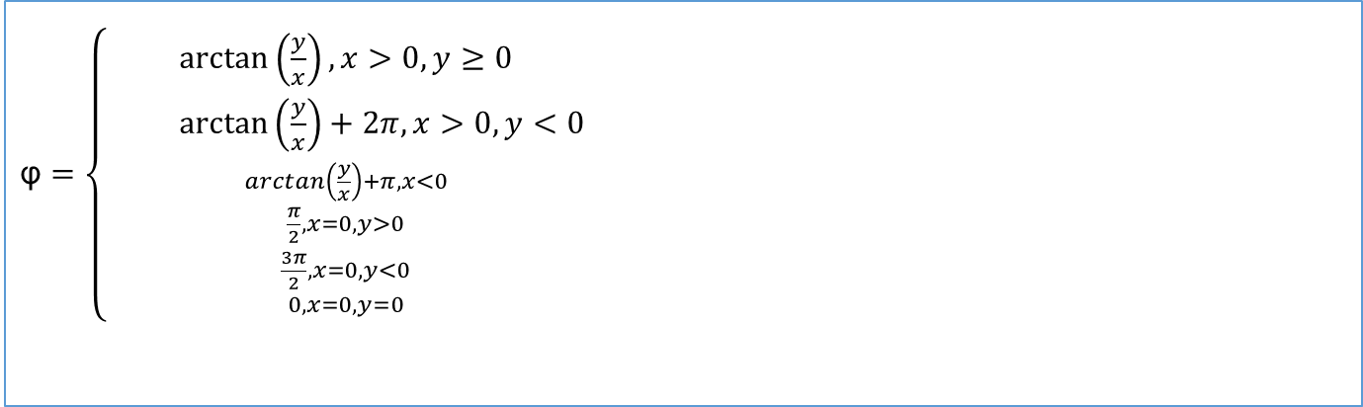
Задача 2. Точка на плоскости
φ $=\left\{\begin{aligned}\arctan\left(\frac{y}{x}\right), x>0, y≥0 \\ \arctan\left(\frac{y}{x}\right)+2π, x>0, y<0 \\ {arctan\left(\frac{y}{x}\right)+π,x<0 \atop \begin{aligned}\frac{π}{2}, x=0,y>0 \\ \frac{3π}{2}, x=0,y<0 \\ 0, x=0,y=0\end{aligned}}\end{aligned}\right.$
Класс "точка на плоскости" (Point):
Автореализуемые вещественные свойства Х и Y задают декартовы координаты точки.
Свойства для чтения ρ и φ - полярные координаты точки.
Конструктор общего вида и конструктор умолчания.
В основной программе создать два объекта класса Point (две точки),
ввести данные о третьей точке и вывести сведения о трех точках
в порядке возрастания их расстояний от начала координат.
Конец работы программы – ввод двух нулевых значений координат

Slide 8
Задача 2
class Program {
class Point {
public double X { get; set; }
public double Y { get; set; }
public Point(double x, double y) { X = x; Y = y; }
public Point() : this (0,0) { } // конструктор умолчания
// СВОЙСТВО RO
// СВОЙСТВО FI
public string PointData { // СВОЙСТВО
get {
string maket = "X = {0:F2}; Y = {1:F2}; Ro = {2:F2}; Fi = {3:F2} ";
return string.Format(maket, X, Y, Ro, Fi);
}
}
}
https://repl.it/@Maksimenkova/ClassesObjects02

Slide 9
Задача 2
public double Ro {
get {
//#TODO1: реализовать свойство
}
}
public double Fi {
get {
//#TODO2: реализовать свойство
}
}

Slide 10
Задача 2
static void Main() {
Point a, b, c;
a = new Point(3, 4);
Console.WriteLine(a.PointData);
b = new Point(0,3);
Console.WriteLine(b.PointData);
c = new Point();
double x = 0, y = 0;
do {
Console.Write("x = ");
double.TryParse(Console.ReadLine(), out x);
Console.Write("y = ");
double.TryParse(Console.ReadLine(), out y);
c.X = x; c.Y = y;
// #TODO3: следующий слайд
} while (x != 0 | y != 0);
}

Slide 11
Задача 2
#TODO3: В основной программе создать два объекта класса (две точки), ввести данные о третьей точке и вывести сведения о трех точках в порядке возрастания их расстояний от начала координат.

Slide 12
Задача 3
Определить класс правильных многоугольников, в котором конструктор с умалчиваемыми значениями аргументов играет роль конструктора умолчания. Поля класса – число сторон (целое) и радиус вписанной окружности (вещественный). Свойства – периметр и площадь многоугольника. Общедоступный метод PolygonData() формирует и возвращает строку со значениями полей и свойств объекта.
В основной программе определить одну ссылку с типом класса.
Создать объект, используя конструктор умолчания, затем вводить характеристики многоугольника и выводить сведения о них.

Slide 13
Задача 3
public class Polygon { // Класс многоугольников
int numb; // Число сторон
double radius; // Радиус вписанной окружности
public Polygon(int n = 3, double r = 1) { // конструктор
numb = n;
radius = r;
}
// СВОЙСТВО PERIMETR
// СВОЙСТВО AREA
public string PolygonData() {
string res =
string.Format("N={0}; R={1}; P={2,2:F3}; S={3,4:F3}",
numb, radius, Perimeter, Area);
return res;
}
} // Polygon
https://repl.it/@Maksimenkova/ClassesObjects03

Slide 14
Задача 3
public double Perimeter { // Периметр многоугольника - свойство
get { // аксессор свойства
double term = Math.Tan(Math.PI / numb);
return 2 * numb * radius * term;
}
}
public double Area { // Площадь многоугольника - свойство
get { // аксессор свойства
return Perimeter * radius / 2;
}
}

Slide 15
Задача 3
Код метода Main()
Polygon polygon = new Polygon();
Console.WriteLine("По умолчанию создан многоугольник: ");
Console.WriteLine(polygon.PolygonData());
double rad;
int number;
do {
do Console.Write("Введите число сторон: ");
while (!int.TryParse(Console.ReadLine(), out number) | number < 3);
do Console.Write("Введите радиус: ");
while (!double.TryParse(Console.ReadLine(), out rad) | rad < 0);
polygon = new Polygon(number, rad);
Console.WriteLine("Сведения о многоугольнике:");
Console.WriteLine(polygon.PolygonData());
Console.WriteLine("Для выхода нажмите клавишу ESC");
} while (Console.ReadKey(true).Key != ConsoleKey.Escape);

Slide 16
Задание к задаче 3
В основной программе создайте массив объектов типа Polygon, количество объектов получить от пользователя.
Данные по каждому объекту вводит пользователь.
Программа определяет площади всех многоугольников и выводит данные о всех объектах. Площадь объекта с минимальной площадью выводится зелёным цветом, площадь объекта с максимальной площадью выводится красным цветом. Подробнее о цветах в консоли можно прочитать в документации: https://docs.microsoft.com/ru-ru/dotnet/api/system.console.foregroundcolor?view=net-5.0
* Модифицировать программу, убрав необходимость ввода количества объектов. Ввод данных продолжается для тех пор, пока не введён объект с нулевыми характеристиками. Информация обо всех введённых объектах выводится на экран после добавления каждого нового объекта.

Slide 17
Задача 4
Класс «число и его шестнадцатеричные цифры»
public class HexNumber { // представление неотрицательных целых
uint number; // целое неотрицательное число
char[] hexView; // Шестнадцатеричное представление
public HexNumber(uint n) { // конструктор общего вида
number = n;
hexView = series(n);
}
public HexNumber() : this(0) { } // конструктор умолчания
// СВОЙСТВА КЛАССА: Number, HexView, Record
// МЕТОД Series, ВОЗВРАЩАЮЩИЙ МАССИВ ШЕСТНАДЦАТЕРИЧНЫХ ЦИФР
} // HexNumber
https://repl.it/@Maksimenkova/ClassesObjects04

Slide 18
Задача 4
public uint Number
{ // Свойство: десятичное целое
get { return number; }
set
{
number = value;
hexView = Series(value);
}
}
public char[] HexView
{ // Свойство: массив символов-цифр
get { return hexView; }
}
public string Record
{ // Свойство: строковое представление (шестнадцатеричное) числа
get
{
string str = new String(hexView);
return "0x" + str;
}
}

Slide 19
Задача 4
// Возвращает массив шестнадцатеричных цифр числа-параметра.
char[] Series(uint num) {
int arLen = num == 0 ? 1 : (int)Math.Log(num, 16) + 1;
char[] res = new char[arLen];
for (int i = arLen - 1; i >= 0; i--) {
uint temp = (uint)(num % 16);
if (temp >= 0 & temp <= 9) res[i] = (char)('0' + temp);
else res[i] = (char)('A' + temp % 10);
num /= 16;
}
return res;
} // series

Slide 20
Задача 4
Код метода Main()
HexNumber hex; // ссылка с типом класса
hex = new HexNumber(0); // объект класса
uint number;
while (true) { // цикл для ввода разных значений числа
do Console.Write("Введите целое неотрицательное число: ");
while (!uint.TryParse(Console.ReadLine(), out number));
hex.Number = number; // Изменяем объект через свойство
Console.WriteLine("Свойство Number: " + hex.Number);
Console.Write("Шестнадцатеричные цифры числа: ");
foreach (char h in hex.HexView) Console.Write("{0} ", h);
Console.WriteLine($"{Environment.NewLine}Шестнадцатеричная запись: " + hex.Record);
Console.WriteLine("Для выхода нажмите клавишу ESC");
if (Console.ReadKey(true).Key == ConsoleKey.Escape) break;
} // while

Slide 21
Задача 5
1. Объявить класс ConsolePlate, представляющий символ консольного окна. Закрытые поля класса – символ _plateChar и цвет символа _plateColor (типа ConsoleColor) инициализированы.
2. В классе ConsolePlate два конструктора:
2.1 без параметров, устанавливающий символ равным ‘+’
2.2. с параметрами, определяющими символ и его цвет.
3. Определить свойства доступа к полям класса. Свойство доступа к полю _plateChar для всех символов с кодами меньшими или равными 31 (1Fh) присваивает полю _plateChar значение ‘+’
4. В методе Main() класса Program создать массив объектов типа ConsolePlate и вывести все символы массива на экран, окрашивая в цвет, определяемый полем _plateColor .

Slide 22
Задача 5
public class ConsolePlate
{
char _plateChar; // символ
ConsoleColor _plateColor = ConsoleColor.White; // цвет символа
// конструкторы
public ConsolePlate()
{
_plateChar = '+';
}
public ConsolePlate(char plateChar, ConsoleColor plateColor)
{
this.PlateChar = plateChar; // используем свойства
this.PlateColor = plateColor;
}
// Объявление свойств
}
https://repl.it/@Maksimenkova/ClassesObjects05

Slide 23
Задача 5
// свойства
public char PlateChar
{
set
{
if (value > 31) // отбрасываем командные символы
_plateChar = value;
else
_plateChar = '+';
}
get { return _plateChar; }
}
public ConsoleColor PlateColor
{
set { _plateColor = value; }
get { return _plateColor; }
}

Slide 24
Задача 5
class Program
{
static void Main( )
{
ConsolePlate cp = new ConsolePlate();
ConsolePlate[] somePlates =
{ new ConsolePlate('*', ConsoleColor.Red),
cp,
new ConsolePlate((char)12, ConsoleColor.Green)
};
foreach(ConsolePlate conPl in somePlates)
{
Console.ForegroundColor = conPl.PlateColor;
Console.Write(conPl.PlateChar);
}
}
}

Slide 25
Задание к задаче 5
Измените код класса ConsolePlate так, чтобы допустимыми были только заглавные символы латинского алфавита. Значение по умолчанию – символ A. Добавьте в класс ConsolePlate поле – цвет фона символа и свойство для доступа к нему. При установке значений полей объекта должно соблюдаться условие: цвет фона и цвет символа – различны.
Измените код основного приложения. Создайте два объекта типа ConsolePlate. Первый объект – символ X, белого цвета на красном фоне. Второй объект – символ О белого цвета на розовом фоне. Используя полученные объекты сформируйте в консольном окне клетчатое поле размером NxN плиток (2 <= N < 35). N – вводится пользователем с клавиатуры

Slide 26
Задача 6
Создать класс со статическими членами, константами и полями (readonly) только для чтения. В отладочном режиме (начиная с первого оператора класса – поставьте точку прерывания на readonly string name =) и на static int entranceYear = проследить (по F11) последовательность выполнения инициализаций и ….
https://repl.it/@Maksimenkova/ClassesObjects06

Slide 27
Задача 6
class MyClassmate { // Одноклассник
readonly string name = "Неизвестный"; // Фамилия
readonly int birthYear = 1998; // год рождения
const int apprenticeship = 4; // срок обучения (лет)
static int entranceYear = 2016; // год поступления
static MyClassmate() // статический конструктор
{
entranceYear = 2015;
}
public MyClassmate() { } // Конструктор умолчания
public MyClassmate(string name, int by)
{ //Конструктор общего вида
this.name = name;
birthYear = by;
}
public string Information()
{ // Метод объекта
return "Фамилия: " + name + "; возраст: " +
(entranceYear - birthYear) +
" лет; год окончания: " +
(entranceYear + apprenticeship);
}
}

Slide 28
Задача 6
class Program {
static void Main()
{
MyClassmate Nan = new MyClassmate();
Console.WriteLine(Nan.Information());
MyClassmate Bob = new MyClassmate("Смирнов", 1997);
Console.WriteLine(Bob.Information());
}
}

Slide 29
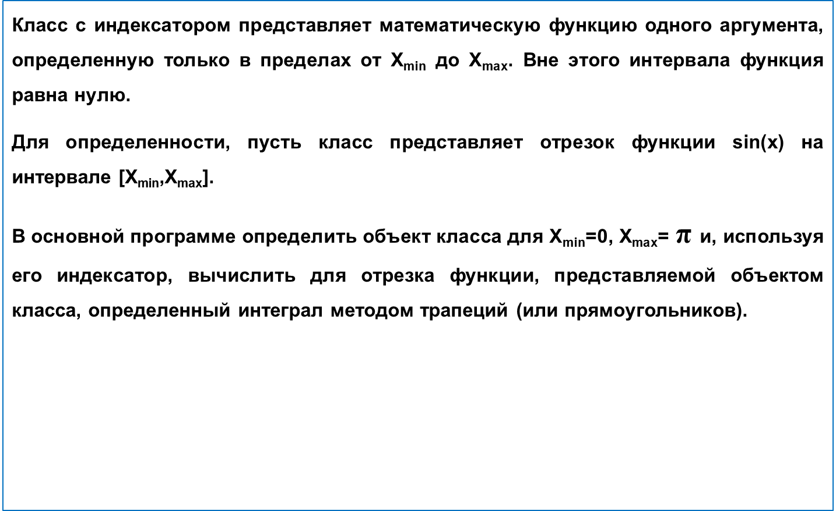
Задача 7
Класс с индексатором представляет математическую функцию одного аргумента, определенную только в пределах от Х_{min} до Х_{max}. Вне этого интервала функция равна нулю.
Для определенности, пусть класс представляет отрезок функции sin(x) на интервале [Х_{min},Х_{max}].
В основной программе определить объект класса для Х_{min}=0, Х_{max}=$\text{π}$и, используя его индексатор, вычислить для отрезка функции, представляемой объектом класса, определенный интеграл методом трапеций (или прямоугольников).
https://repl.it/@Maksimenkova/ClassesObjects07

Slide 30
Задача 7
using System;
class MyFunction {
double xmi, xma;
public MyFunction(double mi, double ma)
{
xmi = mi; xma = ma;
}
public double this[double x] {
get {
return x < xmi | x > xma ? 0 : Math.Sin(x);
}
}
}
class Program {
static void Main()
{
double rmi = -5, rma = 5;
MyFunction sin = new MyFunction(0, Math.PI);
double s = 0, del = 0.001;
for (double x = rmi; x < rma; x += del)
s += sin[x];
s *= del;
Console.WriteLine(s);
}
}

Slide 31
Задача 8
Разработать класс Schedule, в котором неделя представлена при помощи индексатора со строковым индексом – днём недели.
Протестировать класс в консольном приложении
https://repl.it/@Maksimenkova/ClassesObjects08

Slide 32
Задача 8
class Schedule {// Начало занятий в разные дни недели
public string this[string day] {
get {
switch (day) {
case "понедельник": return days[0] == null ? "Нет занятий" : days[0];
case "вторник": return days[1] == null ? "Нет занятий" : days[1];
case "среда": return days[2] == null ? "Нет занятий" : days[2];
case "четверг": return days[3] == null ? "Нет занятий" : days[3];
case "пятница": return days[4] == null ? "Нет занятий" : days[4];
case "суббота": return days[5] == null ? "Нет занятий" : days[5];
case "воскресенье": return days[6] == null ? "Нет занятий" : days[6];
default: return "Ошибка в обращении!";
}
}
}
string[] days = new string[7]; // все null по умолчанию
public Schedule(params string[] d) {
for (int i = 0; i < d.Length; i++)
days[i] = d[i];
}
} // Schedule

Slide 33
Задача 8
class Program {
static void Main() {
Schedule Module_2 = new Schedule("9_00", "10_30",
null, "15_00", "13_40");
Console.WriteLine("Начало занятий в модуле 2:");
Console.WriteLine("понедельник: \t" + Module_2["понедельник"]);
Console.WriteLine("вторник: \t" + Module_2["вторник"]);
Console.WriteLine("среда: \t" + Module_2["среда"]);
Console.WriteLine("четверг: \t" + Module_2["четверг"]);
Console.WriteLine("пятница: \t" + Module_2["пятница"]);
Console.WriteLine("суббота: \t" + Module_2["суббота"]);
Console.WriteLine("воскресенье: \t" + Module_2["воскресенье"]);
}
}

Slide 34
Домашнее задание
Определить класс Circle с полем радиус _r и свойством доступа к нему, значение радиуса положительное вещественное число. В классе Circle описать конструктор без параметров и конструктор с вещественным параметром. Определить свойство S – площадь круга заданного радиуса. В основной программе получить от пользователя диапазон изменения значения радиуса: (Rmin, Rmax), Rmin, Rmax – произвольные вещественные числа и величину шага delta разбиения данного диапазона. Создать объект типа Circle, последовательно изменяя значение радиуса на delta вычислять и выводить на экран значение площади круга, ограниченного данной окружностью.
Определить класс LatinChar с полем _char и свойством доступа к нему, значение поля – символ латинского алфавита. Значение поля по умолчанию – ‘a’. Определить конструкторы класса. В основной программе создать объект типа LatinChar и, последовательно перебирая все символы из заданного пользователем диапазона [minChar, maxChar], выводить значение поля _char объекта.

Slide 35
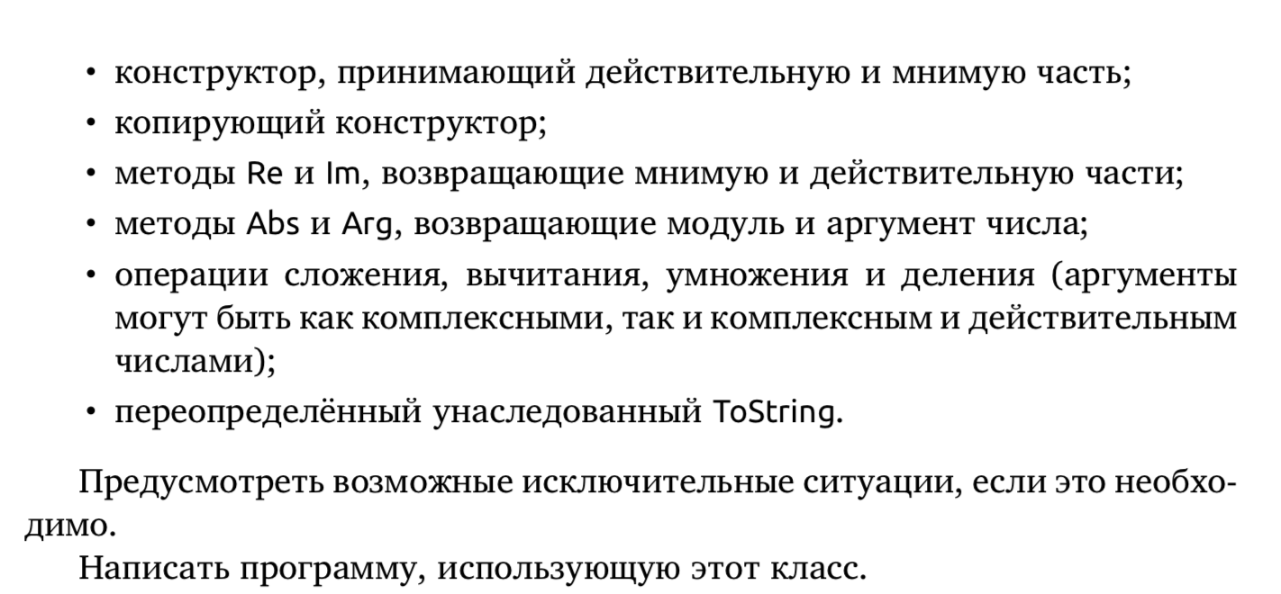
Домашнее задание

